Slide 1
基于测试驱动的NodeJS开发魅力

Slide 2
本次分享可以起到啥作用
爱好者
有点意思
全栈初始者
原来这样
全栈工程师
不错，但，想了解更多
高级研发工程师
必须的
项目管理者
这才是noder流派的开发流程嘛
老板/主管Boss
安了

Slide 3
先来专业点的，按测试目的分
黑盒测试
你活在这个时代吗?
白盒测试
你向小小牛方向发展了
性能测试
不能忽视你了
压力、并发测试
Jmeter等,你很专业
安全测试
真的,你可以装装了

Slide 4
按测试的对象分
单元测试
组件、模块测试
接口测试
文档测试 – 测试用例
按测试模式分
TDD BDD

Slide 5
Nodejs测试在项目中处于什么环节（地位）？
需要些什么准备？
怎么玩法？
怎么玩得更炫呢？

Slide 6
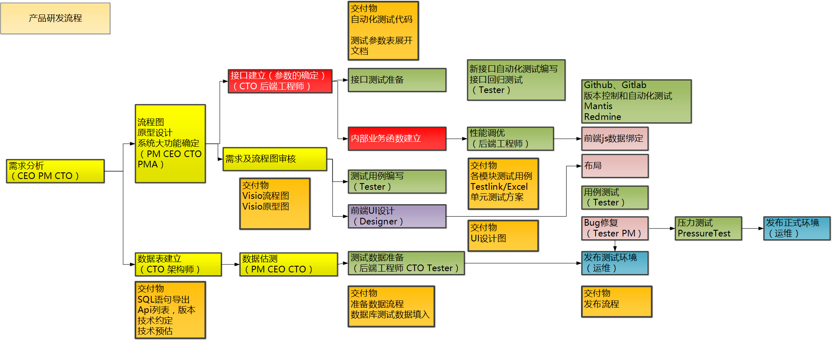
一个典型的产品开发流程

Slide 7
一般开发者提升的难点在哪里？
不知道什么是好代码？高质量代码？模式、规范、性能、维护性
如何提升代码能力和质量？学习他人代码-github、看书、测试自己代码

Slide 8
怎么玩？
npm
开启你的小世界
Mocha co-mocha
Nodejs测试框架
Istanbul
代码覆盖
Standard
代码风格
Mock、fake
产生模拟数据

Slide 9
看个项目例子
项目文件结构
接口测试
模块测试

Slide 10
怎么玩得更高级？
自动化测试
什么是CI？
Gitlab、Github
必须会
后端接口、逻辑自动化测试
半自动生成
前端模型层自动化
QUnit
前端UI测试
个人不看好 查google

Slide 11
看个github模块
将mongoDB形式的写法，转化成mysql语句

Slide 12
本次分享回顾

Slide 13
辛苦各位！

